Slide 1
CHÀO MỪNG CÁC CON đẾN VỚI
LỚP HỌC HẠNH PHÚC
LỚP 1/4
GV: Vuõ Thò Kim Anh
Môn Tiếng Việt
Bài 23: p - ph

Slide 3
p
ph
P

Slide 4
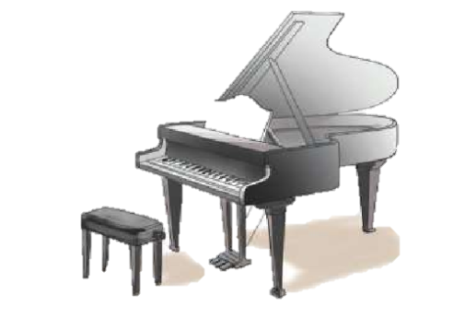
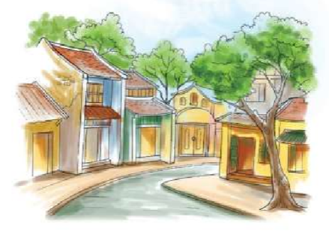
1. Làm quen
pi
phố
pi a nô
ph
p
phố cổ
p
i
ph
ố

Slide 5
p
ph
pi a nô
phố cổ

Slide 6
Gạch 1 gạch dưới tiếng có p. Gạch 2 gạch dưới tiếng có ph
2. Tiếng nào có âm p? Tiếng nào có âm ph?
2
1
3
ph
phà
pa nô
phở bò
p
ph
4
5
phi
cà phê
ph
ph
VBT/18

Slide 7
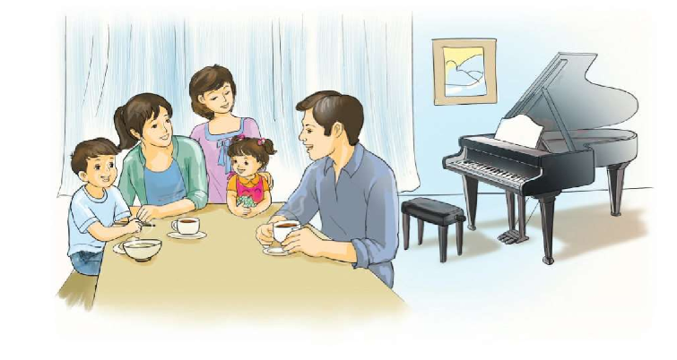
3. Tập đọc
Nhà dì

Slide 8
3. Tập đọc
Nhà dì
1
Nhà dì Nga có pi a nô.
Cả nhà Bi đi phố, ghé nhà dì,
nghe pi a nô.
Dì Nga pha cà phê. Bố mẹ có cà phê. Bi có phở. Bé Li có na.
2
đi phố
ghé
nhà
dì
4
3
pha
cà
phê
5
6

Slide 9
Ghép đúng
?
VBT/18

Slide 10
THƯ GIÃN

Slide 11
Tập VΘʴt

Slide 14
p
ph
P

Slide 15
Chào tạm biệt các con.

